Slide 1
Parkes UWL observation of the “swooshes” of PSR J0614+2229
单位：贵州师范大学2020级“南仁东”班
汇报人：蔡沿庆
指导老师：党世军

Slide 2
目录
一、研究背景介绍
二、数据处理及结果
三、总结与讨论

Slide 3
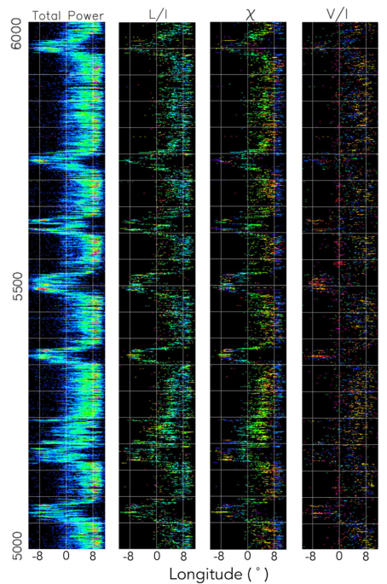
研究背景介绍
Swooshes现象：脉冲相位相对于正常辐射态会出现逐渐向前或者向后移动，在持续一定的脉冲周期后又恢复到正常辐射时的脉冲相位（Rankin et al.,2006；Wahl et al,2016）。
PSR J0614+2229是一颗具有Swooshes现象的模式变换脉冲星，目前发现这颗脉冲星共有两种模式，且两种模式都是单峰结构。
H. M. Wahl et al.(2016)

Slide 4
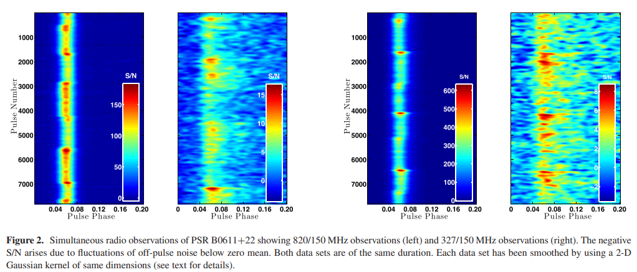
PSR J0614+2229在低频的多波段同时观测结果。
Rajwade et al.,2016,MNRAS,462,2518

Slide 5
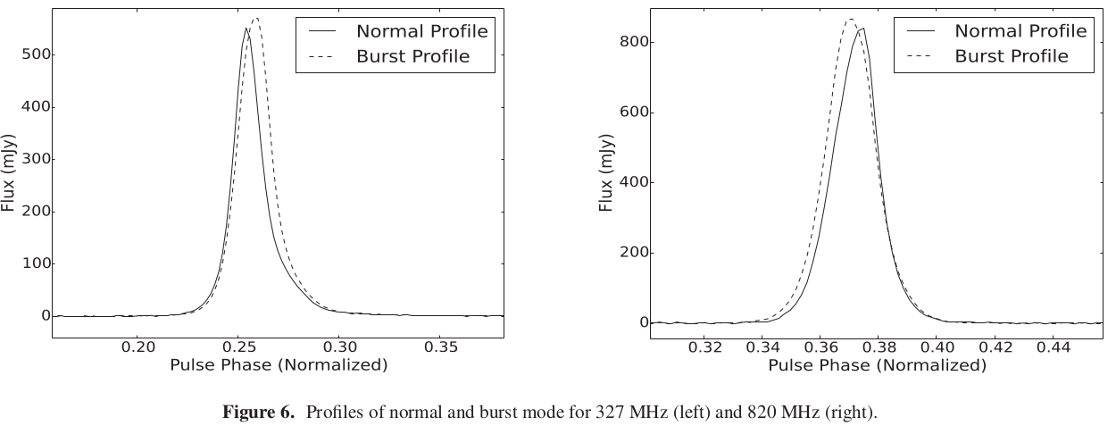
研究背景介绍
Rajwade et al.,2016,MNRAS,462,2518

Slide 6
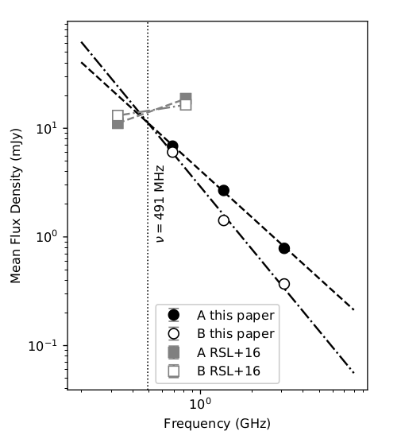
研究背景介绍
Zhang et al.,2020,ApJ,890,31

Slide 7
研究背景介绍
利用Parkes 64m射电望远镜超宽带接收机观测的数据主要研究以下几个内容：
PSR J0614+2229的不同模式脉冲相位偏移现象随频率变化的演化特性
查看Rajwade et al 报道的现象在更高频率波段是否也存在
查看Rajwade et al 报道的现象在更高频率波段是否也存在

Slide 8
数据处理及结果
共有两次超宽带观测数据，一次数据观测于2019.8.15日，另一次2019.9.12日。
对原始数据进行消完干扰和校准以后，共分得八个子带，前六个子带的带宽为350MHz，后两个为614MHz。中心频率分别为879MHz，1229MHz，1579MHz，1972MHz，2279MHz，2629MHz，3111MHz，3725MHz。
区分两种不同模式，采用Nikhil Mahajan et al.(2018）提到的方法

Slide 9
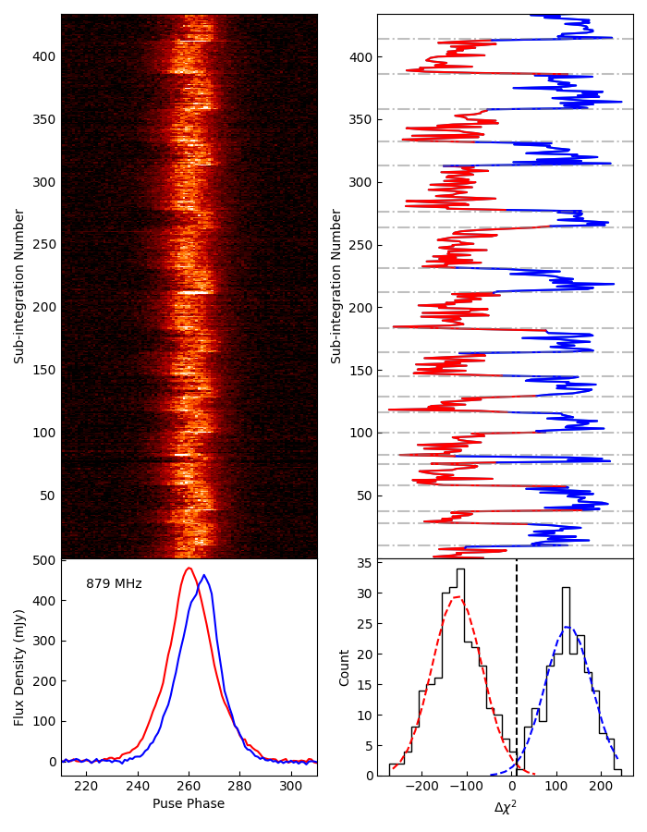
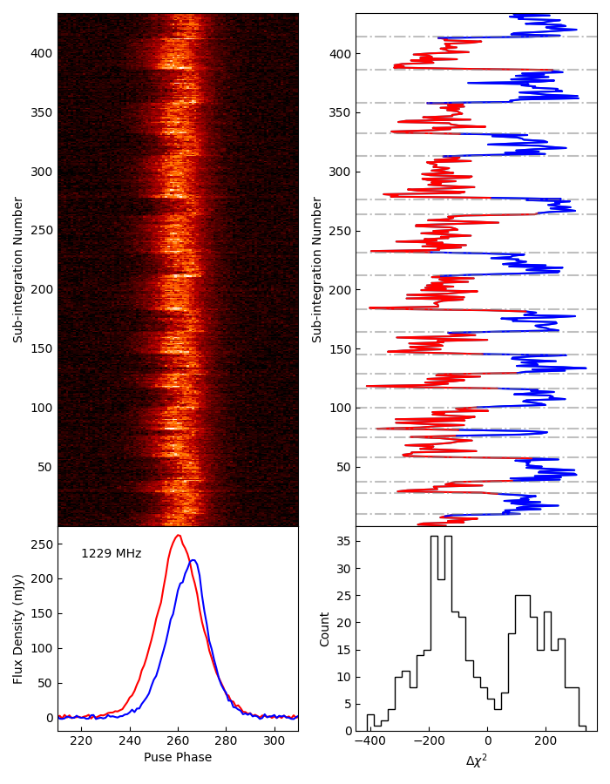
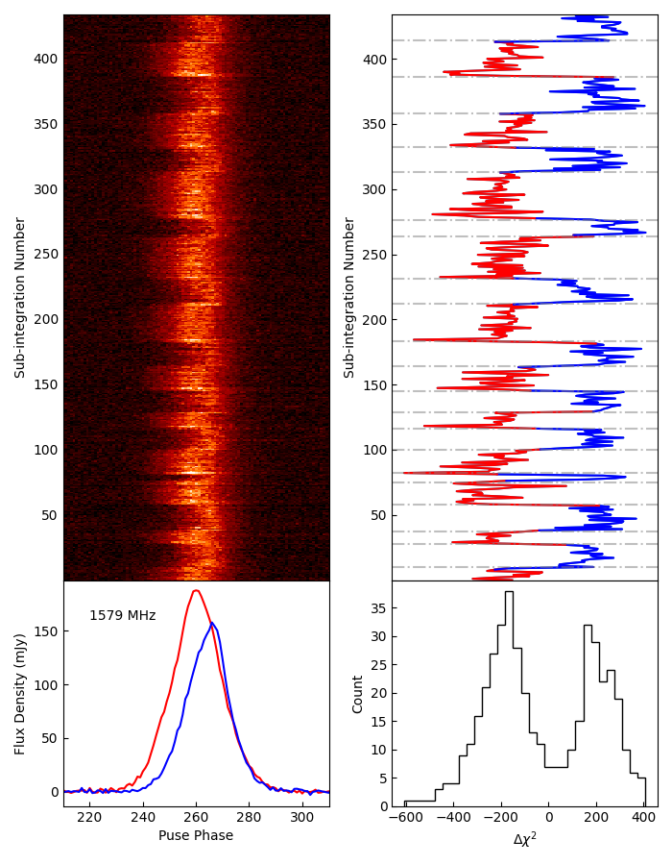
数据处理及结果——八月份观测结果
879MHz
879MHz
879MHz
879MHz
1229MHz
1229MHz
1229MHz
1229MHz
1579MHz
1579MHz
1579MHz
1579MHz

Slide 10
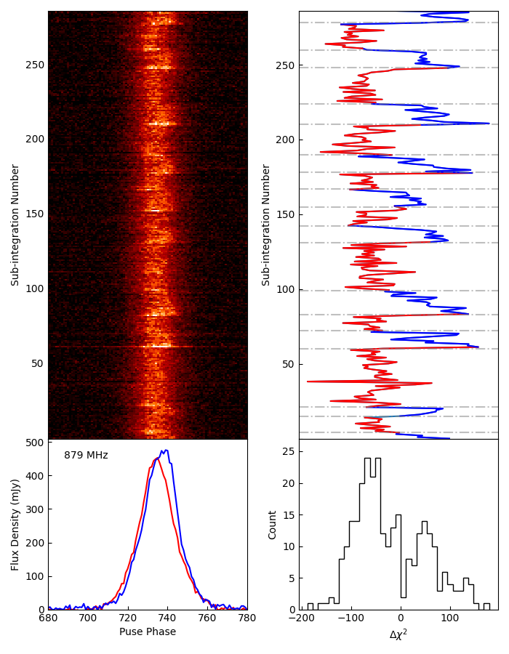
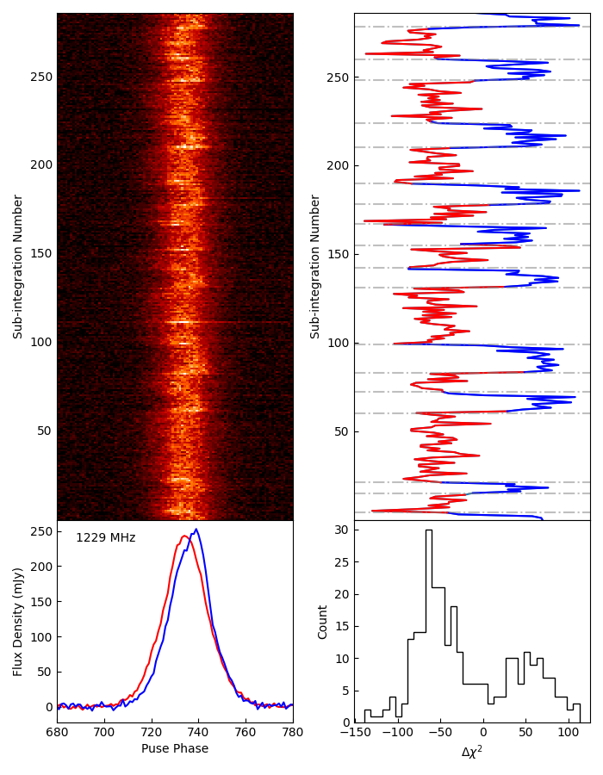
数据处理及结果——九月份观测结果
879MHz
1229MHz
1579MHz

Slide 11
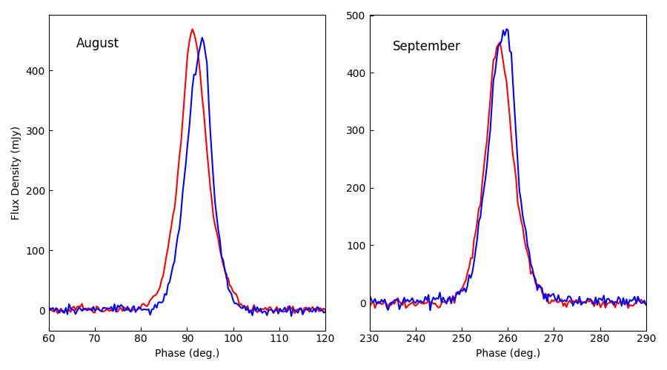
数据处理及结果
Rajwade et al.报道的现象在相同频率波段也存在。
879MHz

Slide 12
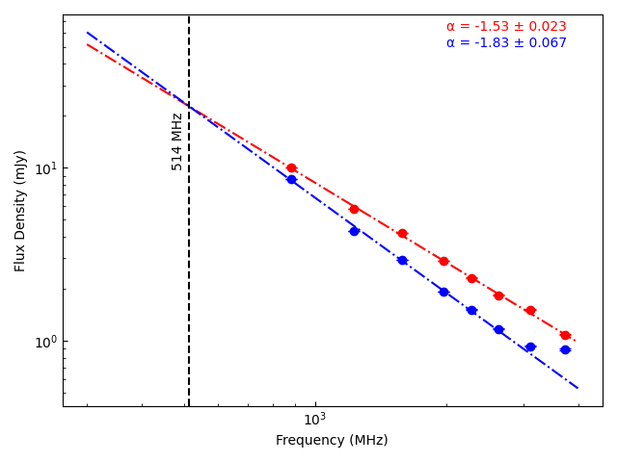
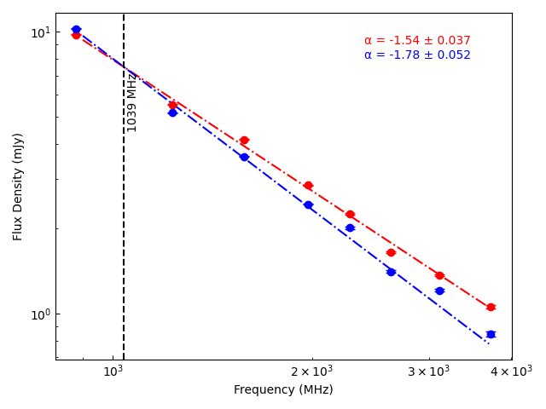
数据处理及结果
不同模式能谱图的交点随着时间发生变化
左图和右图分别表示八月份和九月份的观测结果，红色和蓝色的点分别代表脉冲相位靠前和靠后的模式

Slide 13
总结与讨论
PSR J0614+2229不同模式脉冲相位的变化情况不仅与频率有关，与时间也存在关系。
PSR J0614+2229不同模式脉冲相位的变化情况不仅与频率有关，与时间也存在关系。
相同频率波段也存在不同模式的相对强弱发生变化的情况
相同频率波段也存在不同模式的相对强弱发生变化的情况
PSR J0614+2229不同模式的光谱曲线的交叉点随着时间也会发生变化，在交点以前，脉冲相位靠后的模式要强，交点之后，脉冲相位靠后的模式要弱。即频率越低，脉冲相位靠后的模式相比于靠前的模式要强，频率越高，脉冲相位靠后的模式反而越弱。

Slide 14
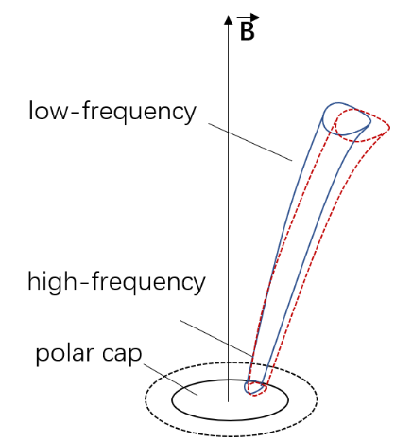
如何解释？
扇叶模型Wang et al. (2014)
磁流管收缩与膨胀Rajwade et al. (2022)

Slide 15
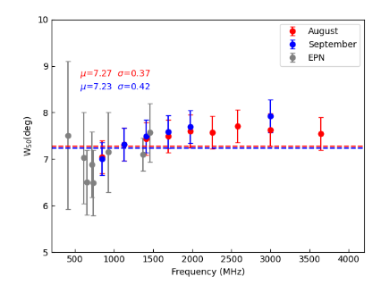
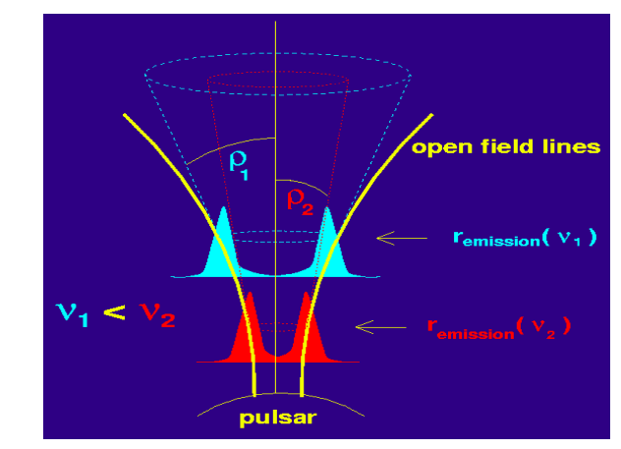
PSR J0614+2229轮廓随频率的演化。
脉冲星不同频率的辐射高度示意图
显然，PSR J0614+2229并不满足此图景！

Slide 16
THANKS
请各位老师批评指正!

